Slide 1
АЛГОРИТМ
Заходим в админпанель сайта по логину и паролю администратора
Выбираем «Конструктор сайта»
Выбираем «Разделы сайта»
В боковом меню выбираем «Добавить страницу»
Добавляем страницу: «КУРСИ ОНЛАЙН»
Добавляем в “КУРСИ ОНЛАЙН” страницы с названием курса и указанием пароля
На созданных страницах с названием курсов, выкладываем необходимые материалы
При создании видеоконференций пароль страницы с названием курса, должен совпадать с паролем видеоконференции

Slide 2
Заходим в админпанель сайта (по логину и паролю администратора)

Slide 3
Выбираем: «Розділи сайту»

Slide 4
Добавляем (создаем) раздел: «КУРСИ ОНЛАЙН»

Slide 5
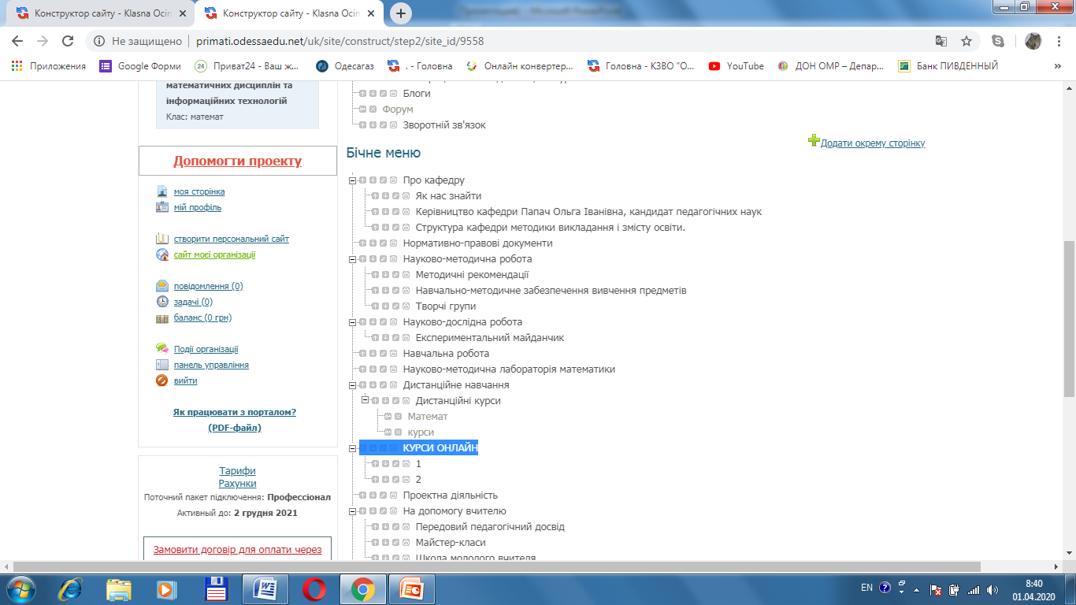

Slide 6
На сайте появится страница: «КУРСИ ОНЛАЙН»

Slide 7
Создаем пункт меню: “КУРСИ ОНЛАЙН”

Slide 8
Создаем в “КУРСИ ОНЛАЙН” отдельные страницы и их закрываем паролем

